Slide 1
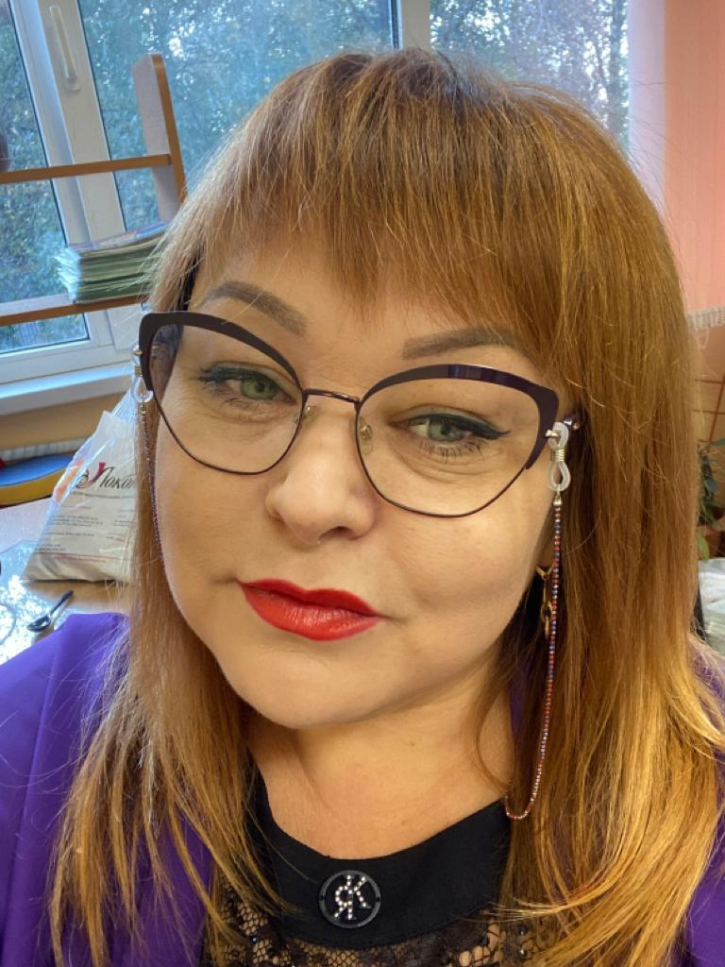
Муниципальное общеобразовательное бюджетное учреждение средняя общеобразовательная школа № 28 г. Сочи имени Героя Гражданской войны Блинова М.Ф.
Учитель начальных классов
Одобеско
Ирина Анатольевна
«Приём театральной
педагогики»

Slide 2
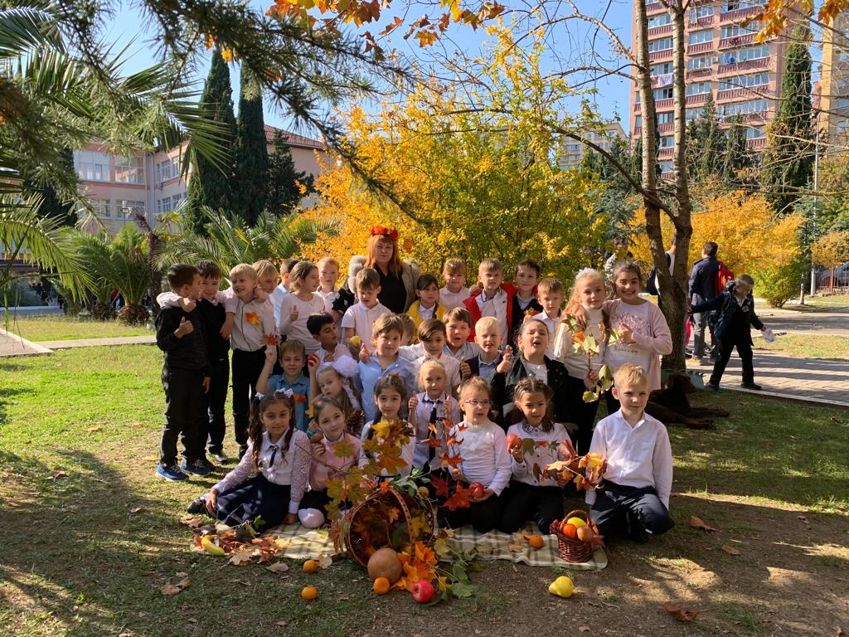
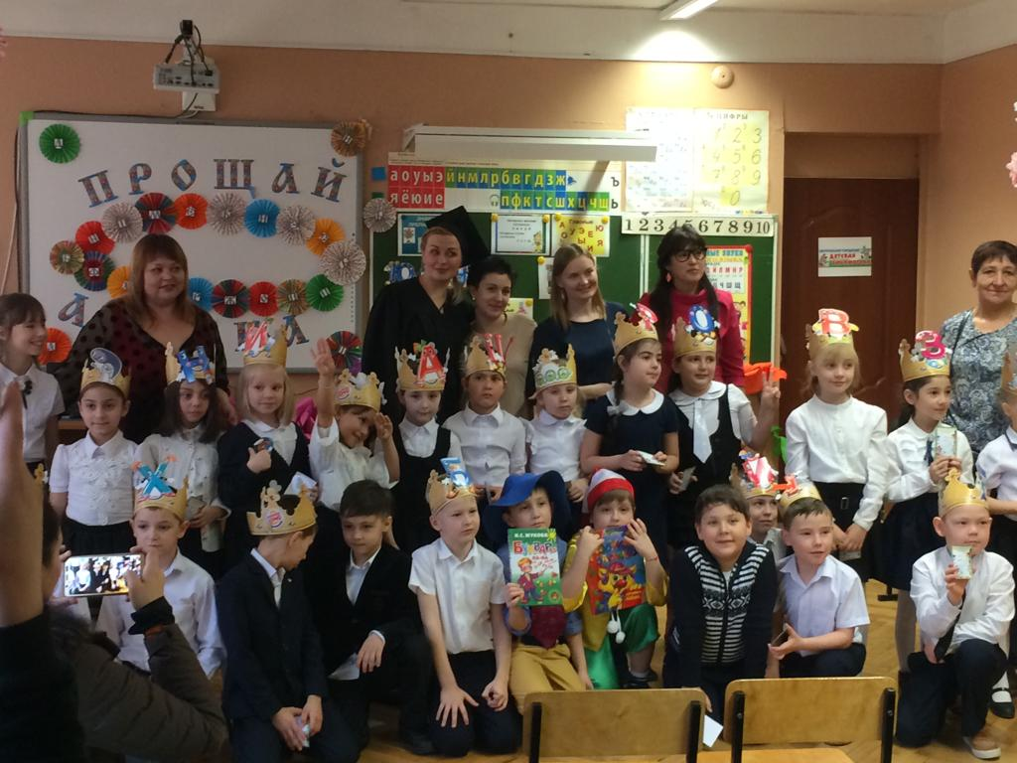
Моё педагогическое кредо – совершенствование и развитие личности ребёнка через доброту, любовь, доверие, творчество, сотрудничество, диалог. Я стараюсь найти индивидуальный подход к каждому, ведь всякий ребёнок от природы талантлив, и моя задача – помочь таланту раскрыться. Создать в классе атмосферу, которая позволила бы ребёнку чувствовать себя комфортно, проявить свои индивидуальные способности, свою уникальность.
"Мастерство учителя – не случайная удача, а систематический и кропотливый поиск и труд.

Slide 3
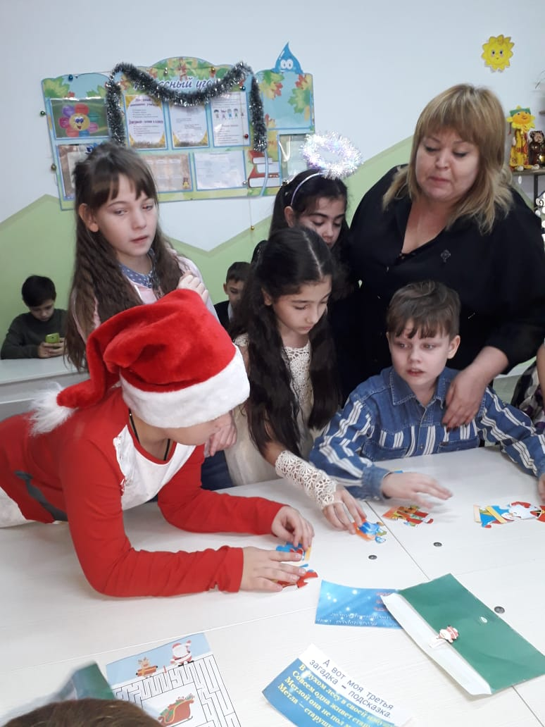
Основная цель, которую я ставлю в работе с каждым ребенком: формирование гармоничной личности и создание благоприятных условий для раскрытия дремлющих способностей ребенка. На уроках литературного чтения, а так же в воспитательной работе я использую прием театральной педагогики. Такой прием создает предпосылки для многостороннего развития личности ребенка: - Развивает внимание, мышление, память. - Расширяет знания детей. - Оттачивает их речь. - Прививает любовь к литературе. - Повышает общую культуру ребят.

Slide 4
Особенность моего класса Более 20% учащихся моего класса – дети с ограниченными возможностями и слабым здоровьем. И поэтому свою систему работы с классом я выстраиваю учитывая возможности каждого ребёнка. Необходимо поддерживать ситуацию справедливости в классе, но не равнять всех детей по одному правилу, а оценивать их настолько, насколько они способны дать максимальный положительный результат. На уроках должна создаваться «ситуация успеха» для особенных деток, чтобы ребенок чувствовал, что он тоже это может, причем на глазах у сверстников. Может быть даже организовать небольшую поддержку, чтобы дети приходили за помощью и объяснениями к ребенку с ОВЗ. Часто на занятиях я использую такую форму работы, как работа в парах или группах. В группу объединяются учащиеся с разным уровнем подготовки и «сильные» помогают «слабым», ведь успех группы зависит от участия и работы каждого. Этот метод даёт хорошие результаты.

Slide 5
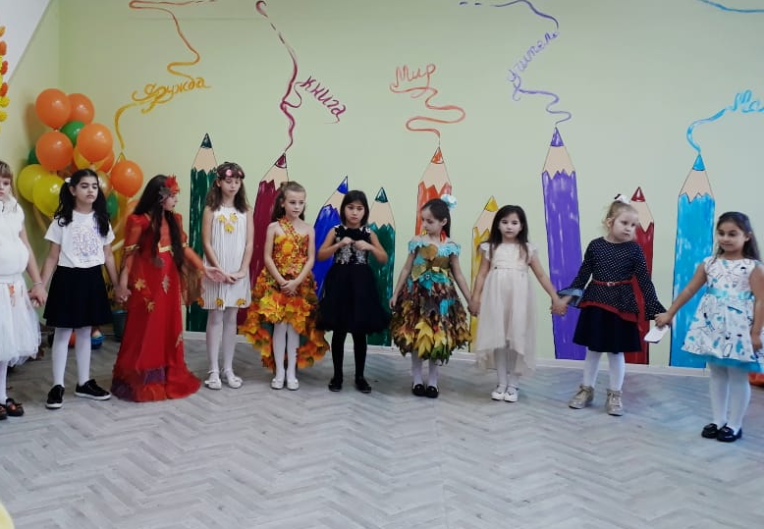
Театральная педагогика. Работа в группах
Я стараюсь сделать так, чтобы успешный ребенок и менее успешный поработали вместе. Время от времени я считаю целесообразным давать более сложные роли ученикам, занимающим в жизни положение ведомых, дабы они почувствовали уверенность в себе и осознали свою значимость в группе.
Так уже с 1 класса вовлекаю детей в инсценировки произведений. В период психологической адаптации самый короткий путь, на мой взгляд, эмоционального раскрепощения ребёнка, снятия зажатости, обучения чувствованию и художественному воображению – инсценирование, оно оказывает большое влияние на речь ребенка. Развиваются память. Образное мышление, речь. Нельзя недооценивать приём инсценировки в социализации, воспитании патриотизма, гражданственности и формировании толерантности учащихся.

Slide 8
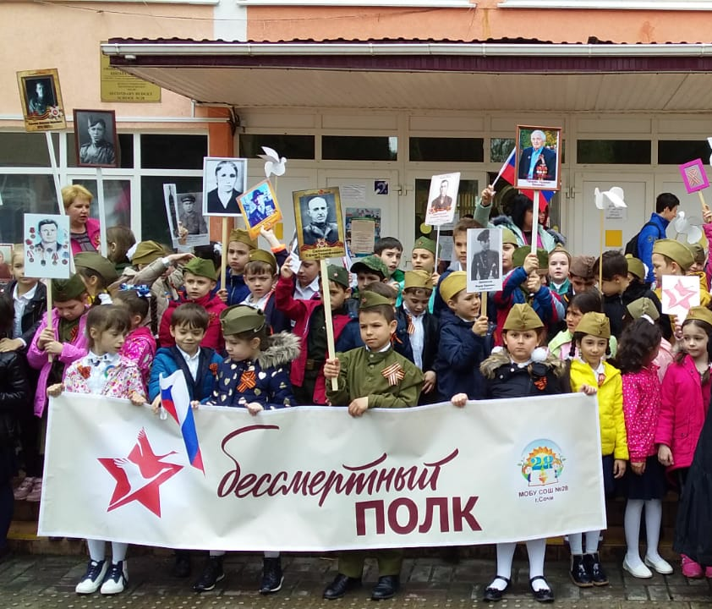
Я на практике убедилась, что приёмы и методы театральной педагогики можно использовать и в различных направлениях воспитательной и внеклассной работы. Например: 1. Гражданско-патриотическое воспитание
Через инсценировки, конкурсы чтецов, выступления перед ветеранами, через анализ характера и поступка героя воспитываем чувство патриотизма и любви к своей Родине, знакомим с традициями и обычаями своего народа.

Slide 9
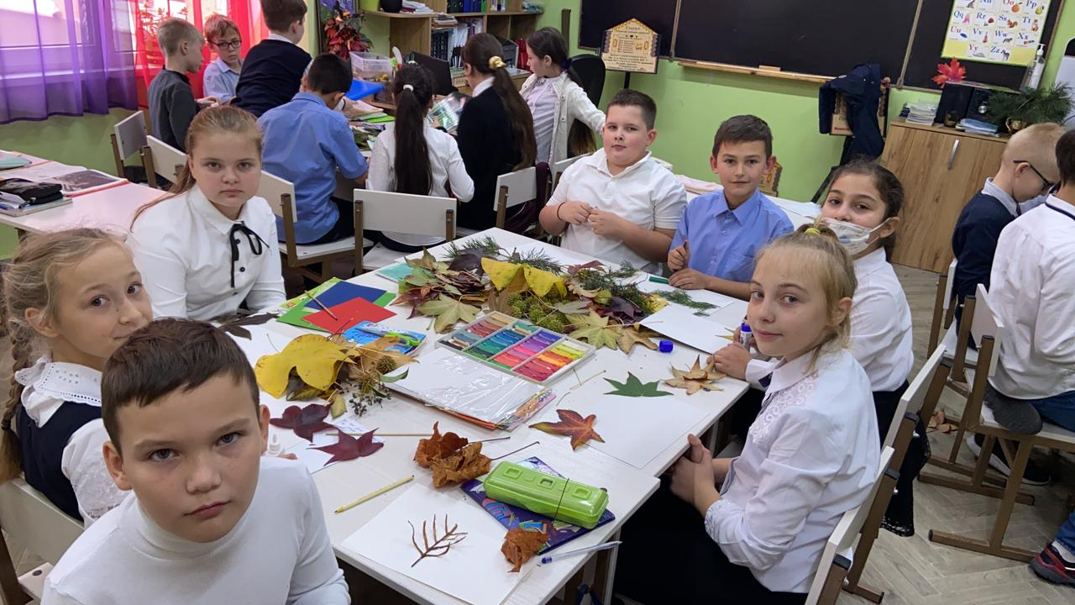
2. Воспитание толерантности
В процессе игры дети учатся слышать и слушать друг друга, терпению, выдержке, взаимовыручке, учатся уважать чужое мнение.

Slide 10
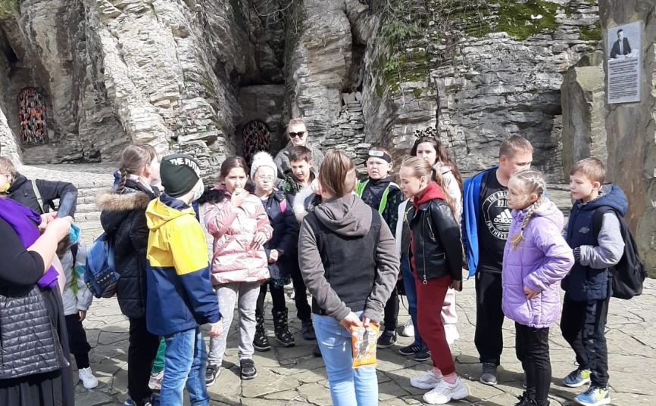
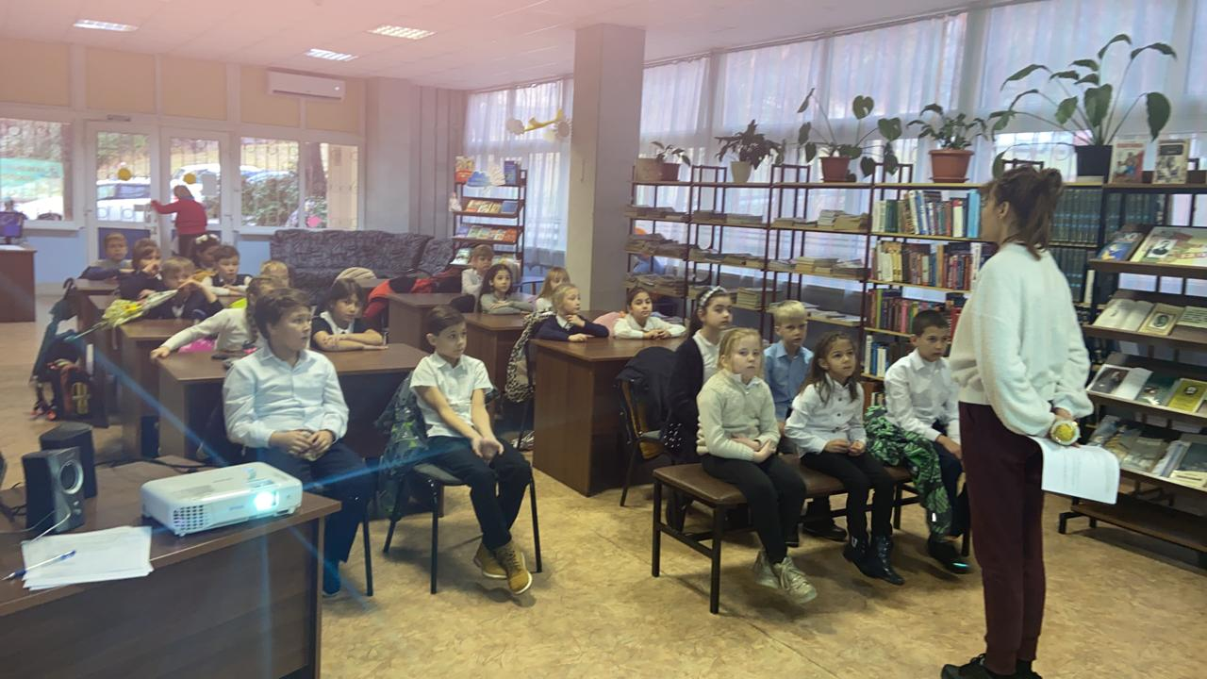
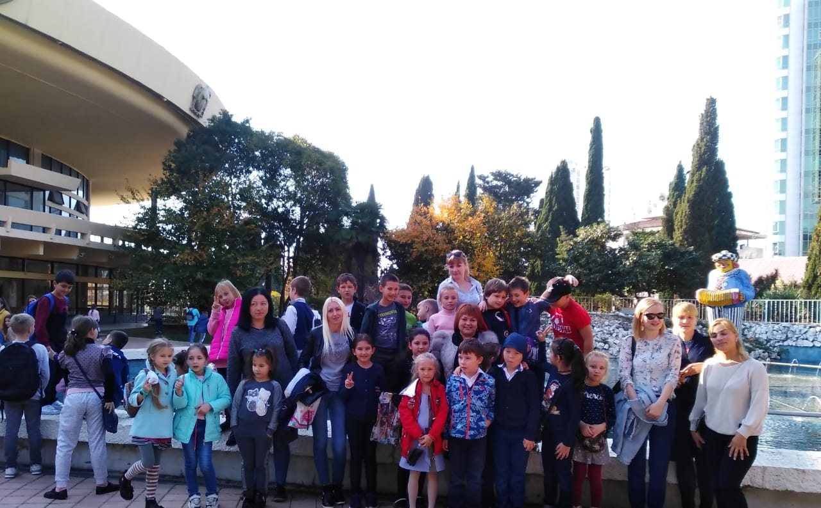
3. Духовно-нравственно воспитание
Знакомимся с культурным наследием нашей страны и других стран, историей театра.

Slide 11
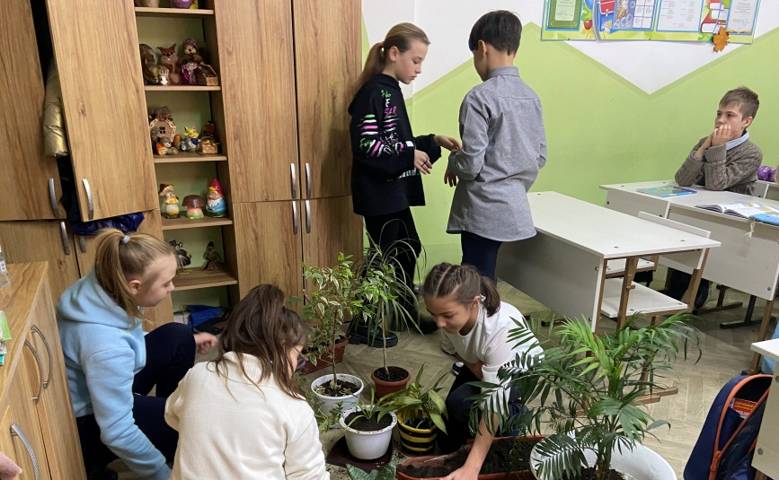
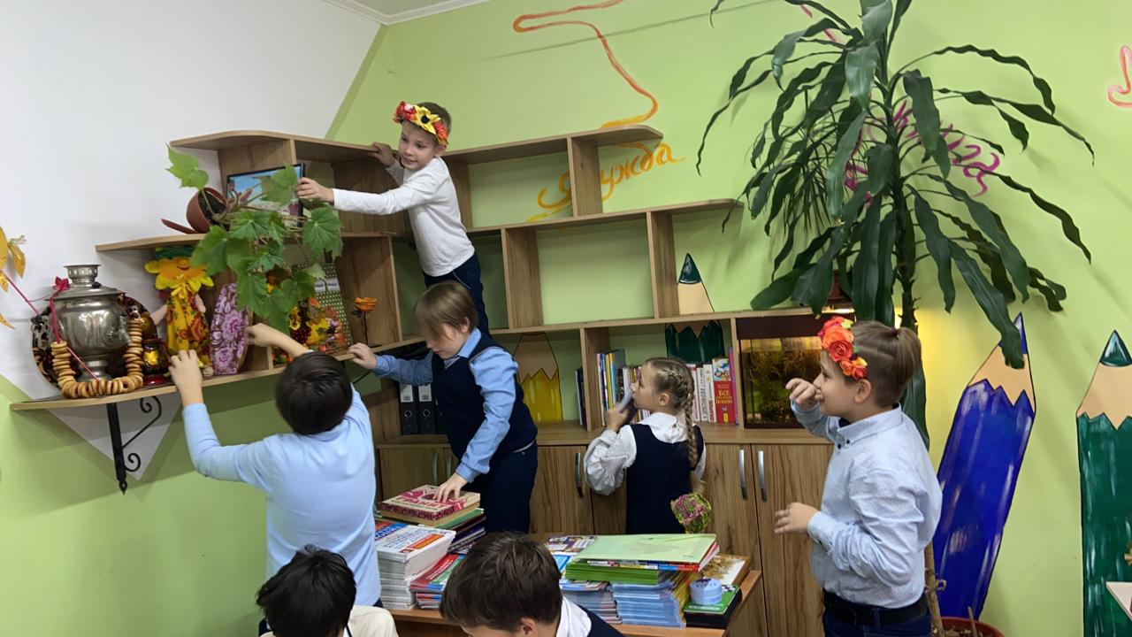
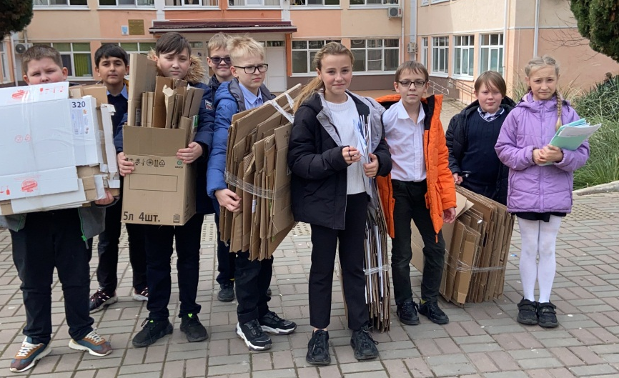
4. Самоуправление
Умение работать в группах, организовать других, подчиняться решению большинства.

Slide 12
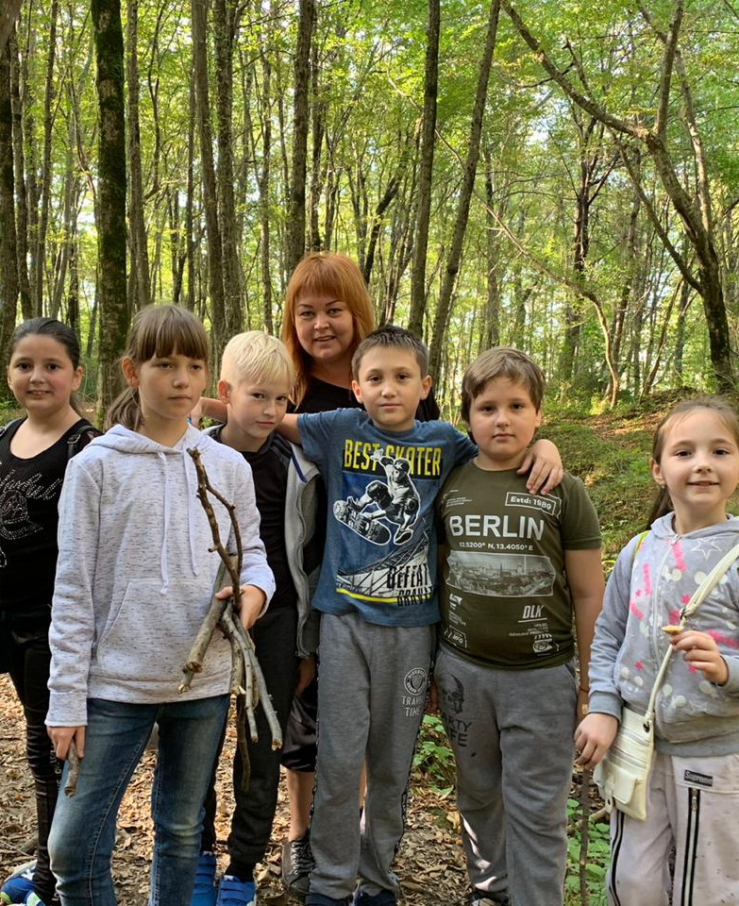
5. Здоровьесберегающие технологии
Через дыхательные упражнения, ритмопластику укрепляем своё здоровье, развиваем ловкость, сноровку, выносливость, учимся управлять своим телом.

Slide 13
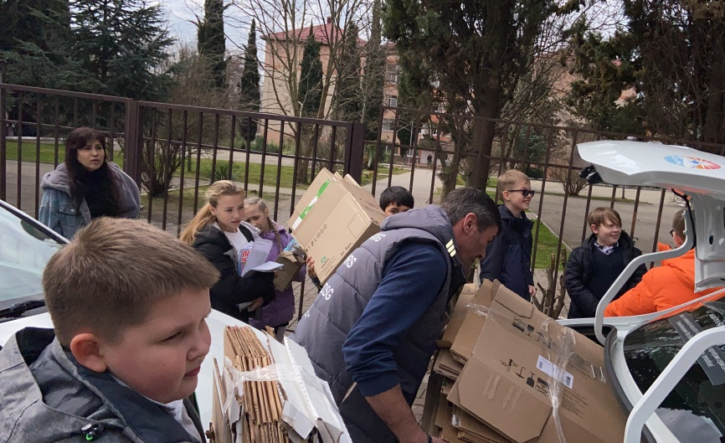
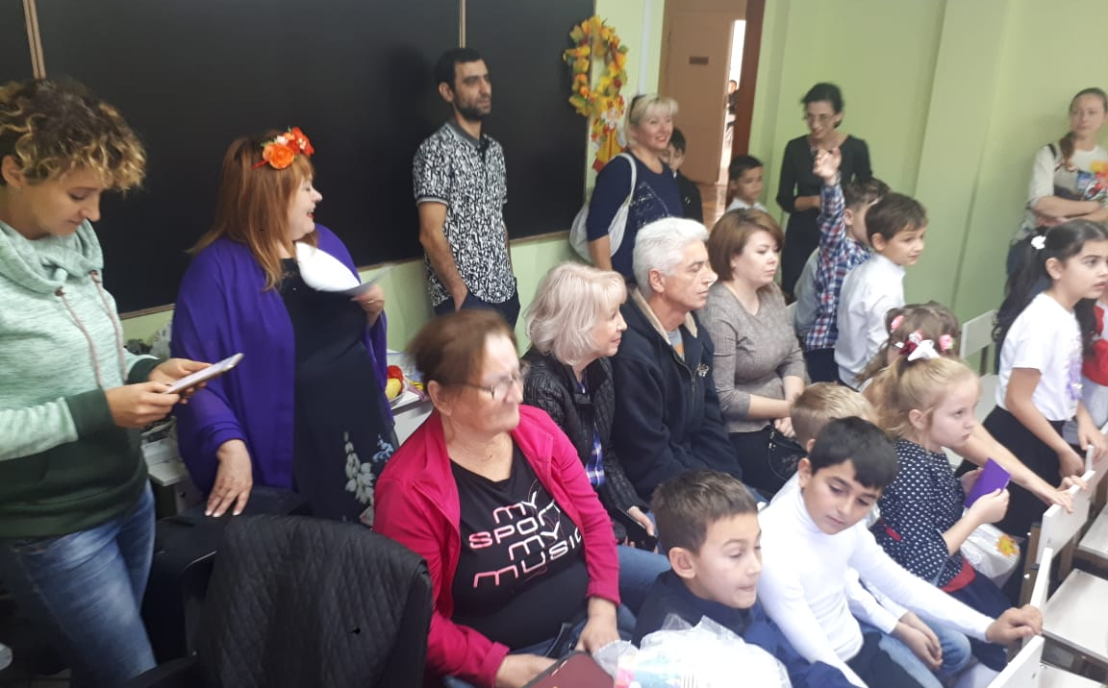
6. Работа с родителями
Родители – зрители, родители – помощники, родители – участники.

Slide 14
Вывод
Прием театральной педагогики позволяет не только сформировать личностные характеристики ребёнка, но и поднять уровень его интеллектуальных (креативных) способностей.
Улучшить динамику образовательных достижений.
33
2020
2021
2022

